Slide 1

«Типи обличчя. Визначення своєї форми обличчя. Добір зачіски з урахуванням форми обличчя»
Презентація до уроку технології (11 клас)

Slide 2

РІЗНОВИДИ ФОРМ ОБЛИЧЧЯ
Овальна – найпоширеніша форма обличчя, нагадує форму овалу.
Кругла – об’ємні щоки і шия, довжина і ширина приблизно рівні, підборіддя широке та округле.
Прямокутна – різновид довгого обличчя, підборіддя і вилиці випуклі, але приблизно рівні за розмірами, лоб широкий.
Квадратна – вилиці сильно виражені, підборіддя масивне.
Трикутна – лоб високий і довгастий, а підборіддя тонке і загострене.
Грушовидна – нагадує перевернутий трикутник, вилиці вузькі, а лінія підборіддя овальна і широка.
Ромбовидна – в цілому нагадує овальну форму, але обличчя більш видовжене і загострене у лінії росту волосся, а також у підборіддя.
Найчастіше зустрічаються три з них: кругле, квадратне й овальне.

Slide 3
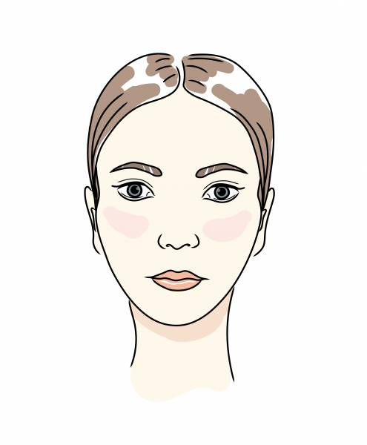
Овальне обличчя
Ця форма вважається еталонною. Звичайно, таку оцінку можна назвати умовною. Але правильною її вважають не без підстав - овал відрізняється пропорційністю і потребує корекції у виняткових випадках. Навіть якщо щось і потрібно підправити, зробити це, як правило, неважко: наприклад, у випадку з високим чолом проблему можна вирішити за допомогою чубка. Що стосується макіяжу, то особливих вказівок тут немає.

Slide 4
ОВАЛЬНИЙ ТИП ОБЛИЧЧЯ
Стрижки можуть бути будь-якої довжини і будь-якого кольору. В залежності від віку жінки можуть зупинити свій вибір на консервативному каре або екстравагантному пікс, традиційній структурі волосся або оригінальної асиметрії. Овальне обличчя немов створено для сміливих експериментів. Вибір зачіски в цьому випадку більш залежить від типу волосся і його густоти.
Якщо волосся м’яке і тонке, варто віддати перевагу градуйованим стрижкам, що створює додатковий об'єм і додає додаткову пишність. Каре, каскад, «драбинка» – варіантів маса.
А ось дівчата з густими і пружними локонами без проблем можуть дозволити собі практично будь-які, самі вигадливі укладання: пишні розвіяні локони, пустотливі кучері, романтичні хвилі.

Slide 5
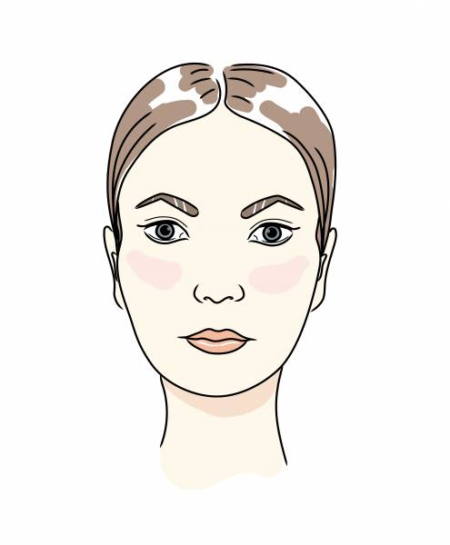
Кругле обличчя
Багато дівчат з округлими щоками вважають, що у них обличчя круглої форми. Насправді ж форму визначають інші ознаки: цього типу відповідають особи з однаковими відстанями від кінчика підборіддя до чола і від однієї скроні до іншого. Є й інша важлива характеристика - відсутність різких ліній, гострих кутів; замість них - м'які обриси, плавні контури.
При круглому типі зазвичай прагнуть візуально трохи витягнути обличчя і додати графіки, домагаючись тим самим гармонії. Найкраще в цьому сенсі працюють прийоми контурирования: виділення скул за допомогою бронзера, легке затемнення у лінії росту волосся.

Slide 6
Круглий тип обличчя
Власницям круглого обличчя більше підійдуть такі стрижки: короткі багаторівневі варіанти, каскад, каре з видовженими пасмами та подовжений боб. Бажана довжина в цьому випадку – трохи нижче підборіддя, оскільки більш коротка пряма лінія волосся приверне небажану увагу до найширшої частини обличчя. Головне завдання цих стрижок – скорегувати повноту обличчя, приховати пухкі щічки і візуально витягнути форму голови. Варто відмовитися від стижок та зачісок з відкритим обличчям та волоссям зачесаним назад. Якщо ж ви все ж зупинилися на короткій стрижці, то краще всього віддати перевагу ступінчастій або ж асиметричній формі.

Slide 7

Квадратне обличчя
Для цього типу характерні широкі лоб і щелепи, незграбні риси, різкі лінії скул. • Мабуть, найпоширеніший запит при такій формі - як зробити овал обличчя візуально . Допоможуть певні техніки контурування. З урахуванням того, що квадратному типу обличчя, як правило, відповідає «важка» щелепа, рівноваги допоможе досягти і макіяж з акцентом на очі, а не на губи.

Slide 8
КВАДРАТНИЙ ТИП ОБЛИЧЧЯ
Кращий варіант для власниць квадратного типу– це легкі, повітряні зачіски, що роблять обличчя візуально більш крихким і витонченим. Романтичні локони, м’які хвилі, градуйовані стрижки – все це згладить риси обличчя, надавши їм жіночності. Відмінно підійде висока об’ємна зачіска, оскільки за рахунок цього ви можете візуально «витягнути» обличчя, зробивши його більш витонченим. Власницям квадратного типу обличчя можна порекомендувати стрижки довжиною нижче лінії підборіддя. Прекрасним вибором стане багатошарова стрижка і довге волосся з довгим багатошаровим косим чубчиком. Прямий чубчик і випрямлені пасма підходять погано. Також варто відмовитися від ультракороткої стрижки

Slide 9

Трикутне обличчя
Цей тип легко розпізнати по звуженню в нижній частині обличчя і гострого підборіддя. Лоб ж, навпаки, при такій формі буває широким. Дівчатам з трикутним типом особи не рекомендують робити укладання з об'ємом біля коріння. Збалансують образ пишні завитки трохи нижче плечей, а ще - макіяж з яскравими губами, який відверне увагу від великого чола.

Slide 10
ТРИКУТНИЙ ТИП ОБЛИЧЧЯ
Цьому типу обличчя йдуть короткі та ультракороткі стрижки, а скорегувати лінію підборіддя допоможуть м’які локони або кучеряві пасма. Для таких типів зовнішності максимальний об’єм зачіски повинен бути зосереджений в області щелепи, але не скул. Якщо дівчина має довге і густе волосся, то його краще постригти шарами. Відповідні стрижки: гарсон, шапочка, класичне каре, каскад подовжений.
А от від короткої стрижки з об’ємною верхівкою, гладкого і прямого волосся, зачесаного назад, волосся довжиною до середини шиї та зачіски з прямим проділом жінкам з трикутим типом обличчя - краще відмовитися.

Slide 11

Ромбовидний тип
Цей тип багато хто вважає різновидом овальної форми, але тут контур обличчя більш чіткий, графічний (з вузьким підборіддям, різкими скуластими лініями). • Іноді при такій формі обличчя дівчини прагнуть оптично зменшити високий лоб. Зробити це можна за допомогою чубчика або затемнивши лінію росту волосся бронзерів.

Slide 12
РОМБОВИДНИЙ ТИП ОБЛИЧЧЯ
При ромбовидній формі особи - яскраво виражені скули, а підборіддя й верхня частина обличчя занадто вузькі. Така форма обличчя зустрічається рідко, і вона відрізняється від овальної тільки більш гострим підборіддям і повними щічками. Приховати ці недоліки зовсім неважко, для цього рекомендується зачісувати волосся вперед, прикриваючи щоки, і не відмовлятися від чубчику. Проте, не бажано вибирати зачіску з коротким чубчиком. Для такого обличчя не підходять зачесані назад зачіски і прямий проділ. Небажано робити зачесаний назад хвіст. Оптимальний варіант - подовжене каре, стрижки до середини шиї і початку плечей. Довгому волоссю необхідно надавати додатковий обсяг на кінцях. Виграшно на них будуть виглядати локони і хвилі.

Slide 13
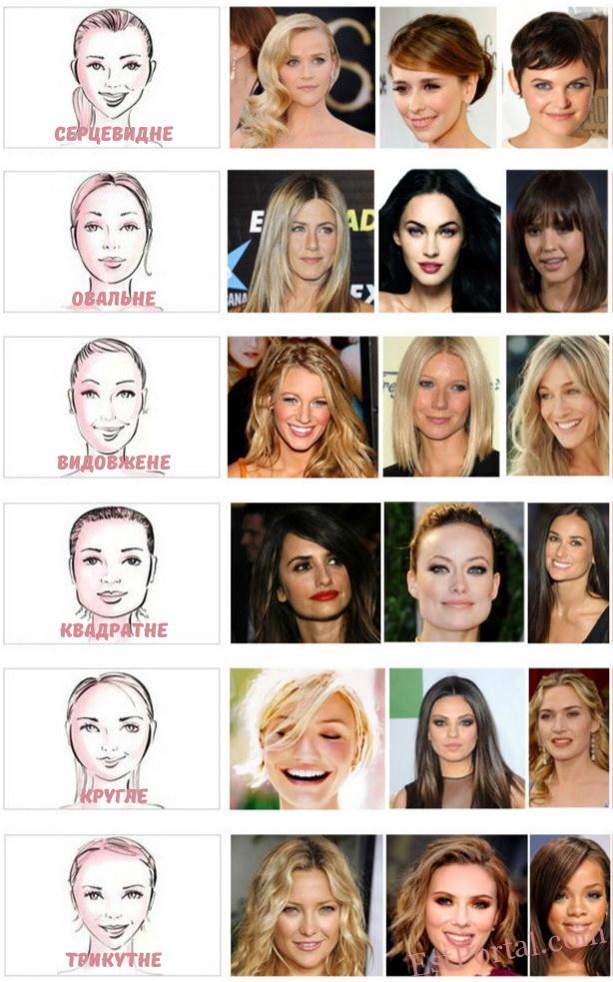

Slide 15
1.Як визначити форму обличчя з точки зору пропорцій? • симетричне • витягнуте, подовжене 2 Ваше обличчя найширше ... • в області чола • на лінії скул • на рівні підборіддя і щелепи 3 Ваше підборіддя - яка в нього форма? • округла • загострена • прямокутна
Як визнатити тип обличчя.
Тест

Slide 16
• Симетричне обличчя з найбільш широкою лінією на рівні скул і округлим підборіддям можна віднести до круглого типу. • Поєднання витягнутої форми, найбільшої ширини на лінії скул і округлого підборіддя говорить про те, що тип особи у вас - овальний. • А загострене підборіддя в такий же комбінації - ознака ромбовидного типу. • Видовжене обличчя з широким чолом і загостреним підборіддям? Можна стверджувати, що ваш тип - «сердечко». • А в тому випадку, якщо за результатами тесту, у вас вийшло поєднання симетрії, широкої щелепи і прямих кутів, тип обличчя- квадратний.
РЕЗУЛЬТАТИ

Slide 17
Домашнє завдання
Визначити свій тип обличчя.
Зворотній зв’язок:
освітня платформа Human або ел. пошта valentinakapusta55@gmail.com

Slide 18
Використані ресурси
https://vseosvita.ua/library/prezentacia-viznacenna-tipu-oblicca-243931.html

